Slide 1
线段长短的比较
WWW.PPT818.COM

Slide 2
学习目标
1、学会运用尺规作已知长度的线段；
2、掌握线段的比较的方法；
3、了解两点间距离的定义。

Slide 3
重难点
重点
掌握线段的比较方法。
难点
灵活运用两点间最短距离的数学知识。

Slide 4
思考
从上节课的所学知识中得出，线段具有可度量的特点，那么，我们如何画出一条指定长度的线段？或者说，如何画出一条与已知线段长度相等的线段？
我们可以先用直尺量出已知线段的长度，再画一条等于这个长度的线段。

Slide 5
思考
从上节课的所学知识中得出，线段具有可度量的特点，那么，我们如何画出一条指定长度的线段？或者说，如何画出一条与已知线段长度相等的线段？
再加一个圆规呢？
那如果给你一个无刻度的直尺，你还能画出来么？

Slide 6
做一做
请利用无刻度直尺和圆规画出一条与已知线段长度相等的线段。
在数学中，我们常限定用无刻度的直尺和圆规作图，这就是尺规作图。
无刻度直尺和圆规的作用分别是什么？

Slide 7
做一做
请利用无刻度直尺和圆规画出一条与已知线段长度相等的线段。
在数学中，我们常限定用无刻度的直尺和圆规作图，这就是尺规作图。
圆规可以画圆，画弧，也可截取长度
直尺可以画出直线、射线、线段

Slide 8
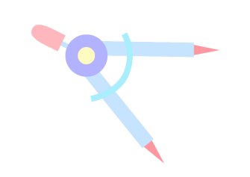
做一做
a
A
a
B
C
如图，我们可以用直尺画射线AC，再用圆规在射线AC上截取AB=a，这就是“作一条线段等于已知线段”的尺规作图。

Slide 9
做一做
A
C
D
B
有这样两条线段，一位同学想比较这两个线段谁长谁短，你有什么好的办法？
用圆规把其中一条线段截取下来，与另一个线段作比较
可以直接用直尺测量

Slide 10
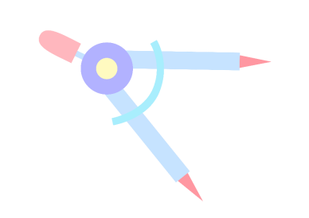
做一做
把其中的一条线段移到另一条上作比较：
A
C
(A)
B
D
B

Slide 11
做一做
A
C
(A)
B
D
B
点A与点C重合，点B落在C，D之间，这时我们说线段AB小于线段CD，记作AB

Slide 12
思考
想一想：
什么情况下，线段AB大于线段CD，线段AB等于线段CD呢？
点B在点D的右侧时，AB>CD
点B与点D重合时，AB=CD

Slide 13
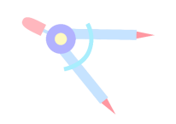
做一做
如图，点P在线段AB上.
（1）在线段BA上，截取BQ=AP；
（2）延长AB至D，使BD=AP.
A
P
Q
B
D

Slide 14
距离
如图，从A地到B地有四条道路，除它们外能否再修一条从A地到 B地的最短道路？如果能，请你联系以前所学的知识，在图上画出最短路。
A
B
你能从中得出什么结论？

Slide 15
距离
经过比较，我们可以得到一个关于线段的基本事实：
两点的所有连线中，线段最短。
你能举一些这条性质在生活中的实例吗？
连接两点间的线段的长度，叫做这两点的距离。

Slide 16
练习
下列四个生产生活现象，可以用基本事实“两点之间线段最短”来解释的是（ ）
A．用两颗钉子就可以把木条钉在墙上
B．植树时，只要定出两棵树的位置，就能确定同一行树所在的直线
C．从A地到B地架设电线，总是尽可能沿着线段AB来架设
D．打靶的时候，眼睛要与枪上的准星、靶心在同一条直线上
C

Slide 17
线段个数
A
B
1+2
在线段AB上增加1个点，则图中线段变为____________条;
1+2+3
在线段AB上增加2个点，则图中线段变为____________条;
1+2+3+4
在线段AB上增加3个点，则图中线段变为____________条;
……
1+2+3+…+(n+1)
在线段AB上增加n个点，则图中线段变为__________________条.

Slide 18
练习
1．如图：图中共有________条线段．
3
O
A
B
2．往返于A、B两地的客车，中途停靠C、D、E、F、G五个站，要准备______种车票．
42

Slide 19
基础巩固
1、如图，小明从家到学校分别有①、②、③三条路可走：①为折线段ABCDEFG，②为折线段AIG，③为折线段AJHG．三条路的长依次为a、b、c，则（ ）
B
A．a＞b＞c B．a＝b＞c
C．a＞c＞b D．a＝b＜c

Slide 20
基础巩固
2、如图，A、B两个村庄，在一条河 l（不计河的宽度）的两侧，现在要在河上建一座码头，使它到A、B两个村庄的距离之和最小，请你确定码头的位置，在图中用C点表示出来，并说明理由。
A
C
l
B
两点之间线段最短。

Slide 21
基础巩固
3、如图，AB+BC AC，AC+BC AB，AB+AC BC（填“>”“<”或“=”）.
其中蕴含的数学道理是___________________________.
>
>
>
两点之间线段最短
A
B
C

Slide 22
规律小结
1、画线段：可通过直尺和圆规作已知长度的线段；
2、比较：度量法，可直接使用刻度尺测量线段的长度进行比较；叠合法， 将一线段“移动”，使其一端点与另一线段的一端点重合，两线段的另一端点均在同一射线上.
3、距离：两点之间，线段最短。

Slide 23
课堂总结
运用尺规画已知长度的线段
知识
两点间距离的定义
线段的比较方法
考点
“两点之间，线段最短”的应用

